Slide 1
Location Reserved System
ระบบขอใช้งานสถานที่ภายในบริเวณคณะเทคโนโลยีสารสนเทศ สถาบันเทคโนโลยีพระจอมเกล้าเจ้าคุณทหารลาดกระบัง

Slide 2





OUR TEAM
ธนวัฒน์ กุสูงเนิน
57070025
ฐิติ จันทมงคลเลิศ
57070031
ธัชกร
จอมอุตม์
57070053
ธีระวัฒน์
ธีระธำรงรักษ์
57070057
มธุริน
สังขวิจิตร
57070094

Slide 3
Why?
we developed this system.

Slide 4
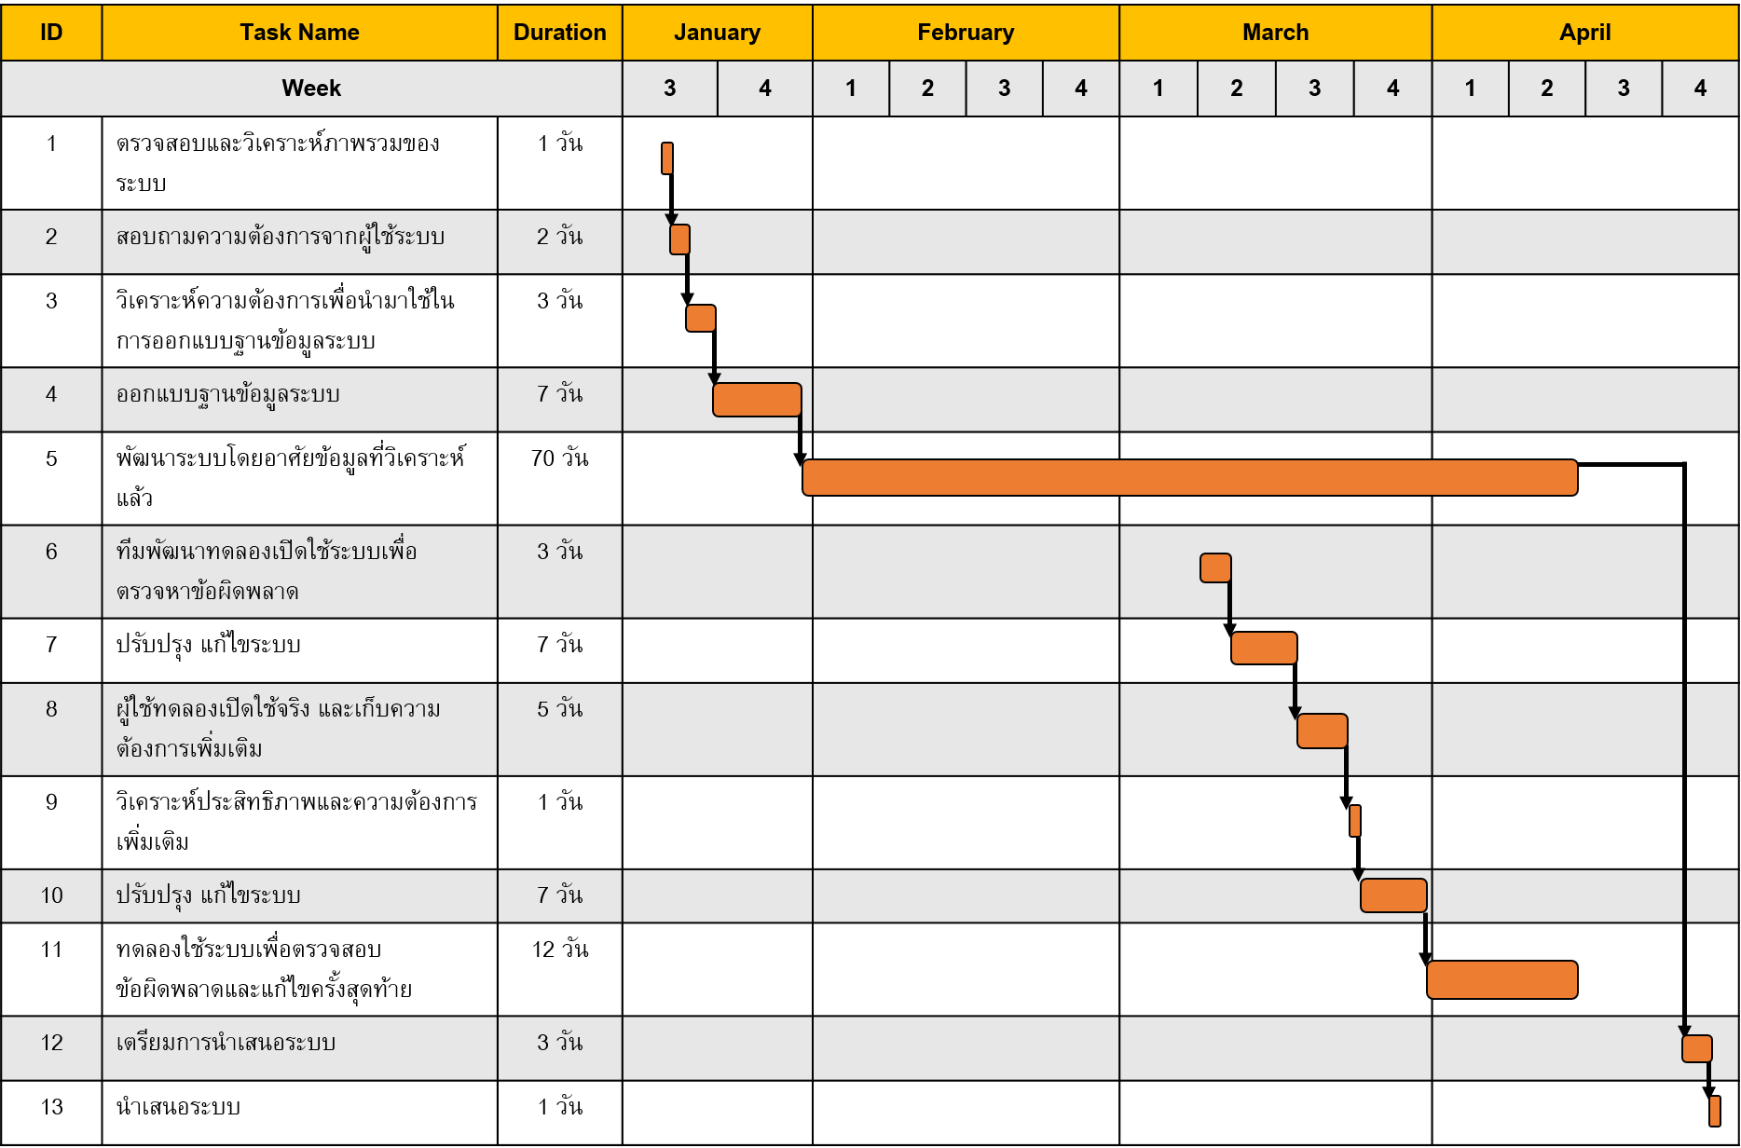
Gant Chart

Slide 5
ผู้บริหาร
เจ้าหน้าที่งานอาคารสถานที่
อาจารย์
Kind Of Users
เจ้าหน้าที่งานบริการนักศึกษา
นักศึกษา

Slide 6
Requirements
users just tell us what they want.

Slide 7
Location Reserved System
สมัครสมาชิก
ขอใช้งานสถานที่
ผู้ขอใช้งานสถานที่
<<include>>
<<extend>>
เจ้าหน้าที่งานอาคารสถานที่
ดูข้อมูลสถานที่
ยกเลิก คำขอ
Use Case Diagram
<<extend>>
เจ้าหน้าที่งานบริการนักศึกษา
ยื่นคำขอ
ผู้บริหาร
ดูรายการคำขอ
อนุมัติคำขอ
ตรวจสอบผลการอนุมัติ
ดูรายงานสรุปผลประจำปี

Slide 8
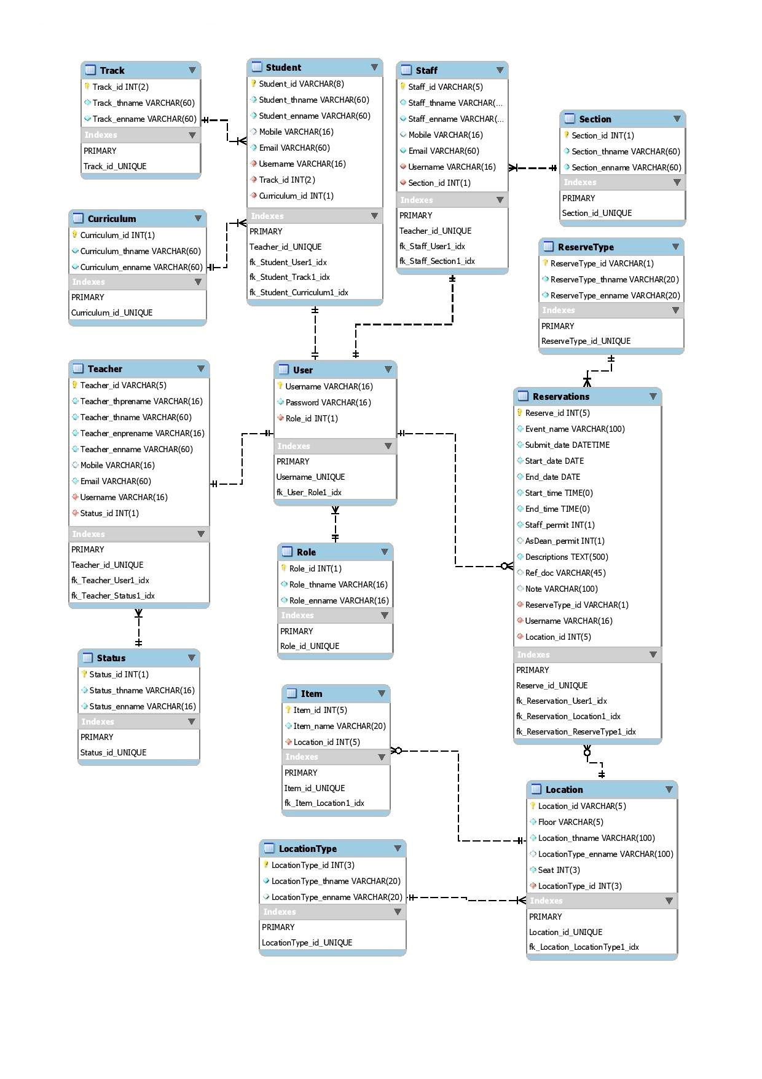
ER Diagram

Slide 9
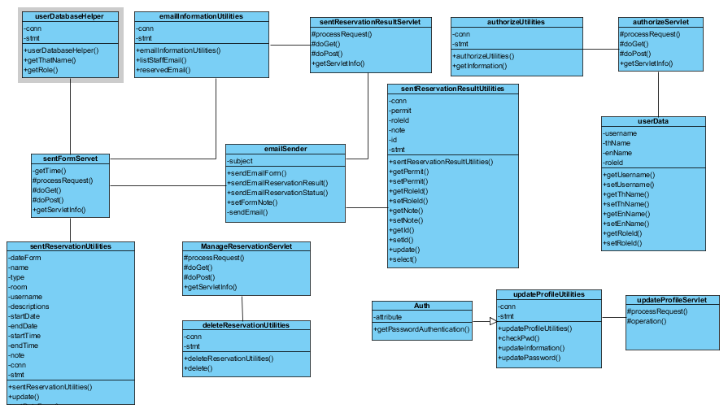
Class Diagram

Slide 10
System Abilities
let’s see what the system can do.

Slide 11
Demo!
let’s see what we’ve prepared for you.

